Slide 1
ΙΣΟΡΡΟΠΙΑ ΣΤΑ ΟΙΚΟΣΥΣΤΗΜΑΤΑ

Slide 2
ΠΩΣ ΕΠΙΤΥΓΧΑΝΕΤΑΙ Η ΕΠΙΒΙΩΣΗ;
Για να επιβιώσει κάθε οργανισμός πρέπει:
Να λειτουργεί σωστά το εσωτερικό του περιβάλλον και
Να προσαρμόζεται στο εξωτερικό του περιβάλλον

Slide 3
ΑΛΛΗΛΕΠΙΔΡΑΣΗ ΟΡΓΑΝΙΣΜΟΥ ΜΕ ΤΟ ΕΞΩΤΕΡΙΚΟ ΤΟΥ ΠΕΡΙΒΑΛΛΟΝ
Κάθε οργανισμός…
αντιδρά σε οποιαδήποτε αλλαγή συμβαίνει στο εξωτερικό του περιβάλλον!
αναπτύσσει σχέσεις με τους άλλους οργανισμούς ίδιου και διαφορετικού είδους!
επηρεάζει τους άλλους οργανισμούς και επηρεάζεται από αυτούς!
επηρεάζει τους αβιοτικούς παράγοντες του οικοσυστήματος και επηρεάζεται από αυτούς!

Slide 4
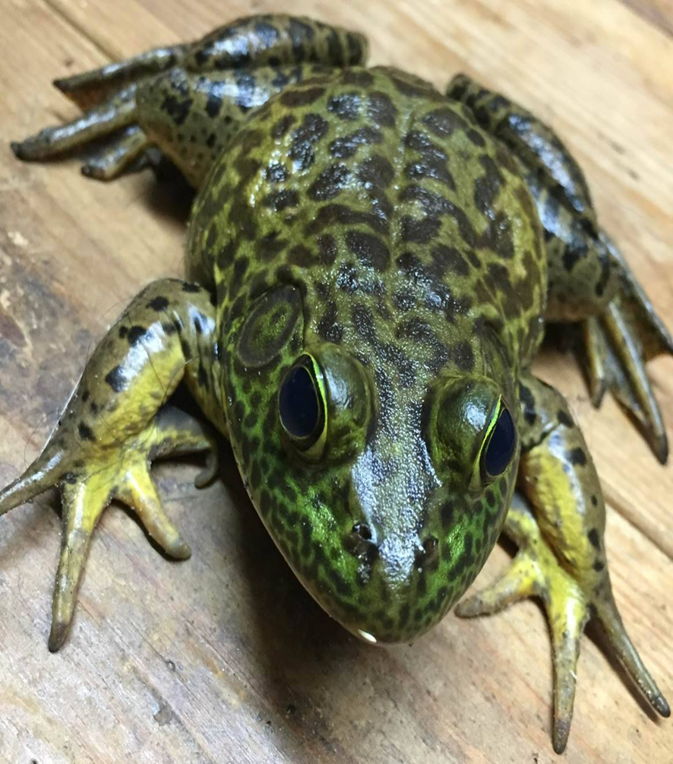
Παράδειγμα:
Ο βάτραχος επιβιώνει και αναπαράγεται όταν:
οι ιστοί, τα όργανα και τα συστήματα οργάνων του λειτουργούν σωστά και ‘’συνεργάζονται’’ μεταξύ τους και
αντιδρά κατάλληλα στις μεταβολές του εξωτερικού του περιβάλλοντος, στο οποίο ζει, ώστε να μπορεί να βρει τροφή, να ζευγαρώσει κλπ.
Επίσης, κρύβεται από τους εχθρούς του και κοάζει για να προσελκύσει το ταίρι του!
ΕΠΙΤΥΧΕΙΣ ΑΝΤΙΔΡΑΣΕΙΣ!!!

Slide 5
ΕΝΔΟΕΙΔΙΚΕΣ ΣΧΕΣΕΙΣ
(=Σχέσεις οργανισμών που ανήκουν στο ίδιο είδος)
Αναπαραγωγικές σχέσεις:
ζευγάρωμα αρσενικού-θηλυκού για τη συνέχιση του είδους
Ανταγωνιστικές σχέσεις:
ανταγωνισμός μεταξύ αρσενικών για τη διεκδίκηση του θηλυκού, ανταγωνισμός για τη τροφή, το νερό, το οξυγόνο, την εύρεση ‘’φωλιάς’’
Κοινωνική συμπεριφορά
δημιουργία αγέλης/κοπαδιού/σμήνους με έναν κοινό σκοπό,
κοινωνίες ζώων με ιεραρχική οργάνωση)

Slide 6
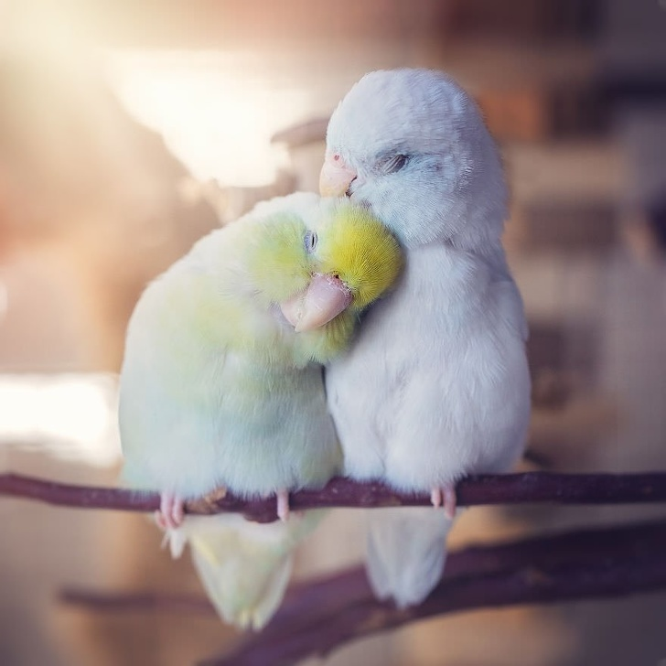
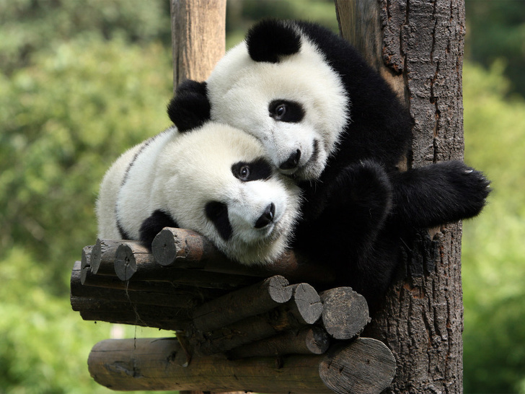

Slide 7
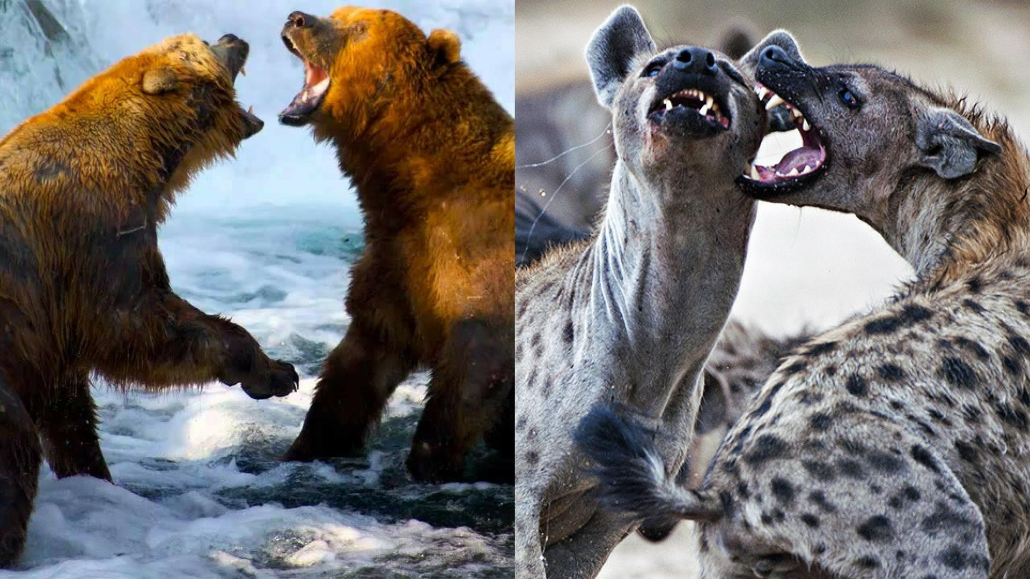

Slide 8
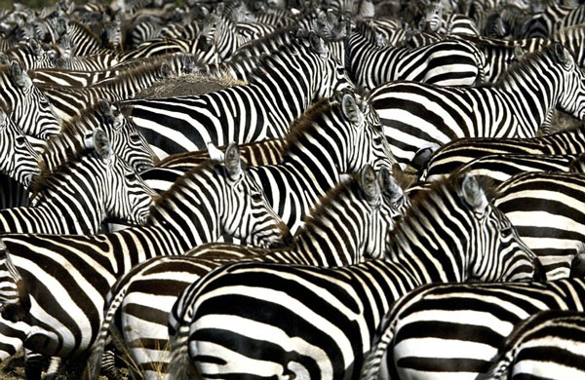
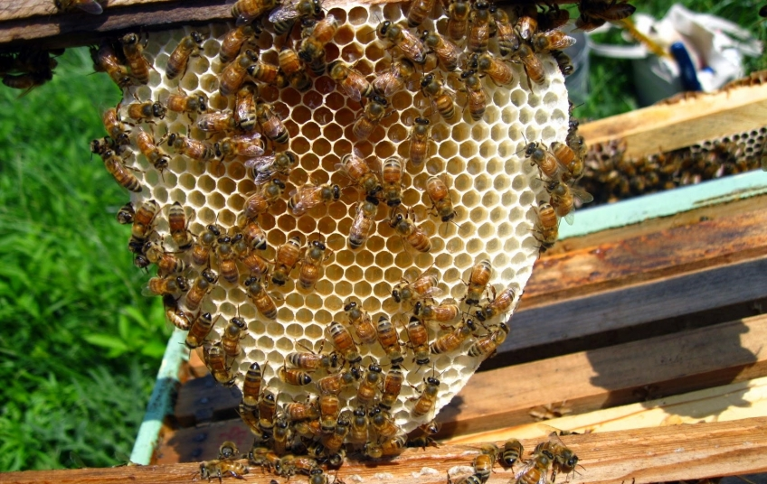
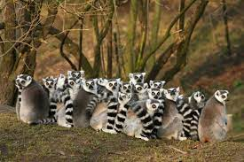

Slide 9
Διαειδικές σχέσεις
(=Σχέσεις οργανισμών που ανήκουν σε διαφορετικά είδη)
Ανταγωνιστικές σχέσεις
Π.χ. ζιζάνια-φυτά
Τροφικές σχέσεις:
(Ο θηρευτής τρώει το θήραμα!)
Σχέσεις συμβιώσης και αμοιβαίας προσφοράς
Π.χ. βακτήρια του εντέρου-άνθρωπος
Παρασιτισμός
(Μερικοί οργανισμοί ζουν σε βάρος άλλων!)
Π.χ. παθογόνα βακτήρια-άνθρωπος

Slide 10
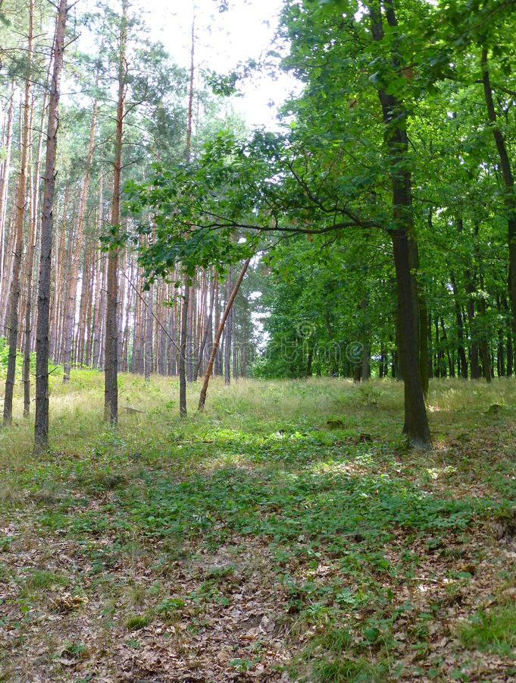


Slide 11
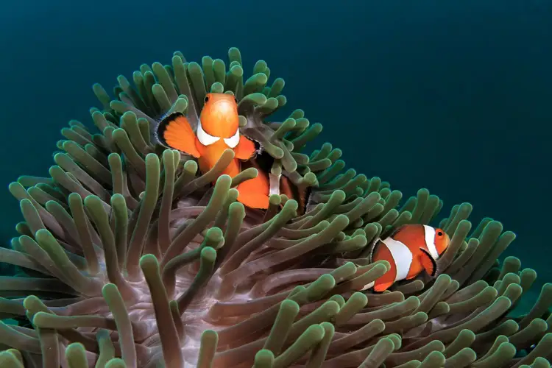
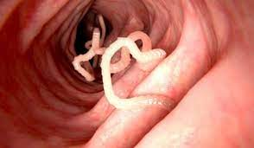

Slide 12
ΡΥΘΜΙΣΤΙΚΟΙ ΜΗΧΑΝΙΣΜΟΙ
Οι αλληλεπιδράσεις μεταξύ διαφορετικών παραγόντων ενός οικοσυστήματος λειτουργούν ως ρυθμιστικοί μηχανισμοί καθώς αποκαθιστούν μια ΙΣΟΡΡΟΠΙΑ!
Η ισορροπία δεν είναι στατική:
Η ισορροπία μπορεί να μεταβληθεί έστω και αν ένας παράγοντας του οικοσυστήματος μεταβληθεί!
ΟΜΩΣ
Αν η μεταβολή είναι εντός κάποιων ορίων, η ΙΣΟΡΡΟΠΙΑ αποκαθίσταται!

Slide 13
Παράδειγμα
Οι σπόροι αποτελούν τροφή για ποντίκια.
Τί θα συμβεί στον αριθμό των ποντικιών αν αυξηθούν οι σπόροι;
Θα διαταραχθεί μόνιμα η ισορροπία του οικοσυστήματος;

Slide 14
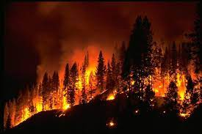
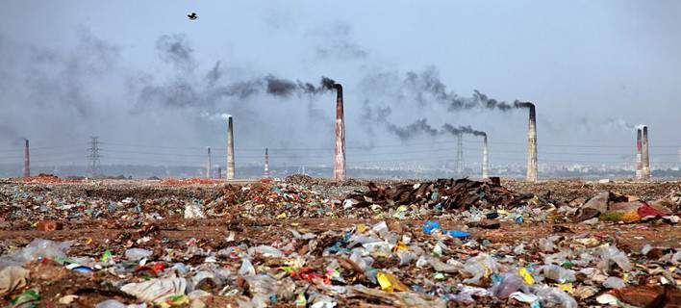
Οικοσύστημα και άνθρωπος!

Slide 15
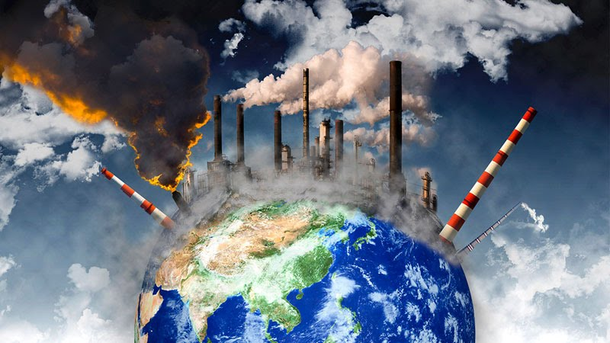

Slide 16


